Slide 1





Toán
(Tiết 2)

Slide 2

Yêu cầu cần đạt
- Biết cách phân tích cấu tạo số, cách đọc và cách viết các số có năm chữ số và số 100 000.
- Làm quen với cách làm tròn số và làm tròn được một số đến hàng nghìn và hàng chục nghìn.

Slide 3


Viết số gồm:
1 chục nghìn, 5 nghìn, 9 trăm, 2 chục và 6 đơn vị
15 926

Slide 4

Đọc số 32 143
Ba mươi hai nghìn một trăm bốn mươi ba

Slide 5

Đọc số 50 000
Năm mươi nghìn

Slide 6


Slide 7


Số 100 000
a)
10 000
10 000
10 000
10 000
10 000
10 000
10 000
10 000
10 000
10 000
100 000
Đọc là: Một trăm nghìn
Số liền sau của số 99 999 là số nào?

Slide 8

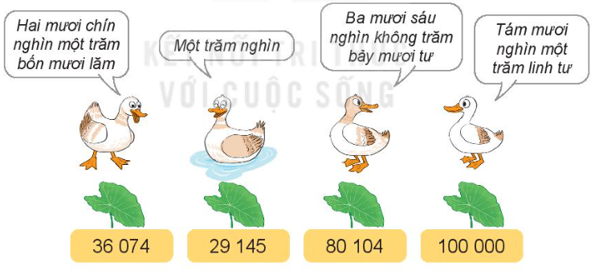



Chọn số thích hợp với cách đọc:
1

Slide 10
a) Số liền trước của số 13 450 là số nào?
b) Số liền sau của số 90 000 là số nào?
c) Số liền trước của số 10 001 là số nào?
d) Số liền sau của số 99 999 là số nào?
2

Slide 11

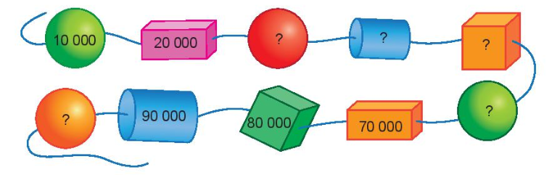
+ 10 000
30 000
40 000
50 000
60 000
100 000
+ 10 000

